Slide 1

第2课时
蒸馏和萃取

Slide 2

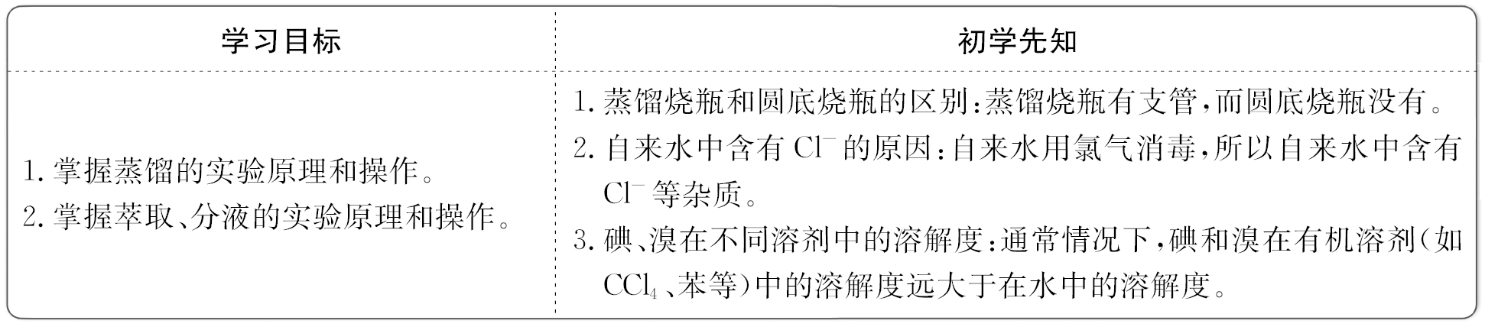

Slide 3

一、蒸馏
1.依据：混合物中各组分的_____不同。
2.作用：除去液态物质中易挥发、难挥发或不挥发的物质。
沸点

Slide 4
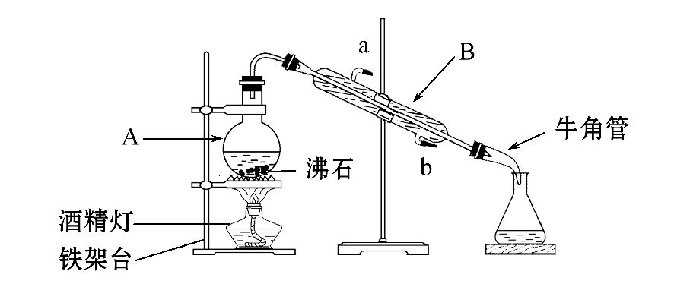
3.实验室制取蒸馏水的装置：

Slide 5
圆底烧瓶
冷凝管
(1)仪器A、B的名称分别是_________、_______。
(2)指出冷却水流向：_______。
(3)沸石的作用是_________。
b进a出
防止暴沸

Slide 6
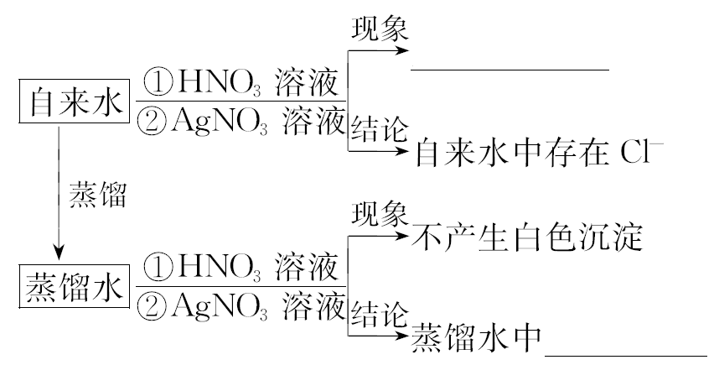
4.自来水和蒸馏水中Cl⁻的检验：
产生白色沉淀
不存在Cl⁻

Slide 7
【注意】通常情况下，AgNO₃溶液和硝酸可以同时加入。

Slide 8
二、萃取分液
1.萃取：
(1)依据：物质在互不相溶的两种溶剂里_______不同。
(2)过程：物质从溶解度小的溶剂进入溶解度大的溶
剂。
(3)主要仪器：_________。
2.分液：用于分离_________的液体混合物的方法。
溶解度
分液漏斗
互不相溶

Slide 9
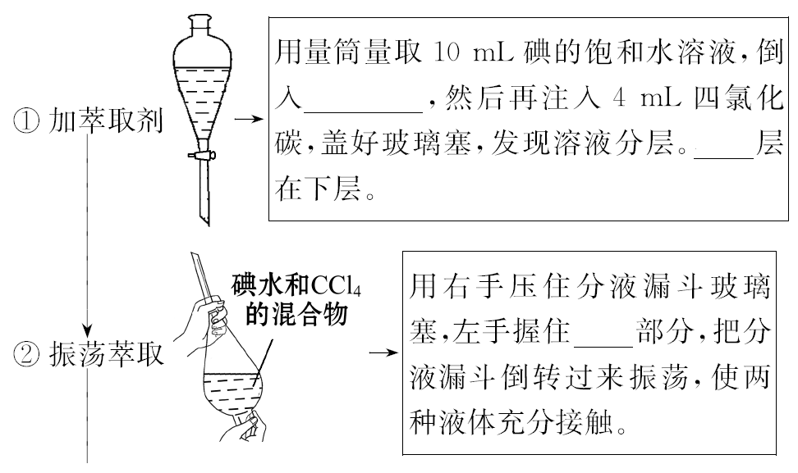

3.萃取分液的案例——从碘水中提取碘：
分液漏斗
有机
活塞

Slide 10
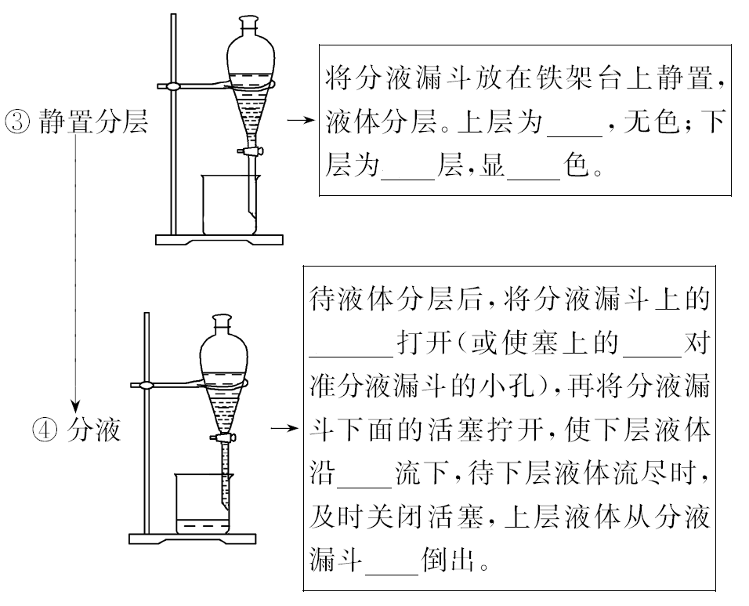
水层
有机
紫红
玻璃塞
凹槽
下端
上口

Slide 11
【注意】分液漏斗使用前要检查是否漏液。

Slide 12
【自我小测】
1.下列常用实验仪器中，不能直接用于混合物的分离或提纯的是( )
A.分液漏斗 B.普通漏斗
C.蒸馏烧瓶 D.量筒
【解析】选D。量筒只能量取液体，不能分离或提纯混合物。

Slide 13
2.如果不慎将油汤洒到衣服上，除渍所用的试剂最好是( )
A.水 B.盐酸
C.氢氧化钠溶液 D.酒精
【解析】选D。油汤中的油性成分易溶于酒精，用酒精清洗，直接用水不易清洗，而盐酸和氢氧化钠溶液不属于常用家庭用品。

Slide 14
3.已知丙酮(C₃H₆O)通常是无色液体，易溶于水，密度小于1 g·mL⁻¹，沸点约为55℃。要从水与丙酮的混合物中将丙酮分离出来，下列方法中最为合理的是( )
A.蒸馏 B.分液 C.过滤 D.蒸发
【解析】选A。丙酮易溶于水，但其沸点和水的沸点相差很大，所以从水与丙酮的混合物中将丙酮分离出来的最为合理的方法应该是蒸馏。

Slide 15
4.已知乙酸乙酯(C₄H₈O₂)是一种无色液体，不溶于水，密度小于1 g·mL⁻¹，沸点约为55℃。要从水与乙酸乙酯的混合物中将乙酸乙酯分离出来，下列方法中最简便的是( )
A.蒸馏 B.蒸发 C.过滤 D.分液
【解析】选D。水与乙酸乙酯互不相溶，混合后会分层，分离互不相溶的两液体可使用分液法。

Slide 16
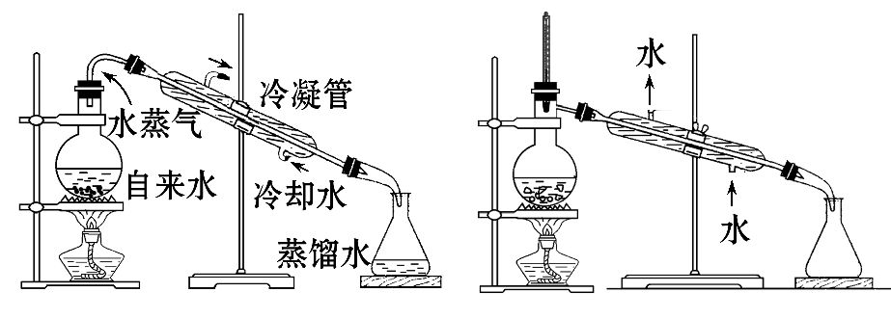
一、蒸馏
思考探究：
自来水的蒸馏(前者)和一般蒸馏装置(后者)比较

Slide 17
(1)比较和分析两装置，二者在仪器的使用上有哪些不同？
(2)蒸馏操作中，需要注意哪些问题？

Slide 18
【总结归纳】
1.自来水的蒸馏和一般蒸馏装置的不同之处：前者加热仪器是圆底烧瓶，后者加热仪器是蒸馏烧瓶，且后者使用温度计。

Slide 19
2.蒸馏装置的特点及注意事项：
(1)加热蒸馏烧瓶，要垫上石棉网。
(2)蒸馏时在烧瓶中放少量沸石或碎瓷片，防止液体暴沸。
(3)蒸馏烧瓶中所盛液体体积一般应介于1/3～2/3，不可将溶液蒸干。

Slide 20
(4)温度计水银球的位置：与蒸馏烧瓶支管口的下沿相平，因为它测定的是蒸气温度。
(5)冷凝管的冷却水从下口进，从上口出；先通冷凝水，后加热蒸馏烧瓶。
(6)加热温度不能超过混合物中沸点最高物质的沸点。

Slide 21
【拓展深化】蒸馏操作在化学实验中的应用
(1)分离液体混合物，当液体混合物中各成分的沸点有较大的差别时才能达到较有效分离。
(2)测定纯物质的沸点。
(3)提纯，通过蒸馏含有少量杂质的物质，提高其纯度。
(4)回收溶剂，或蒸出部分溶剂以浓缩溶液。

Slide 22
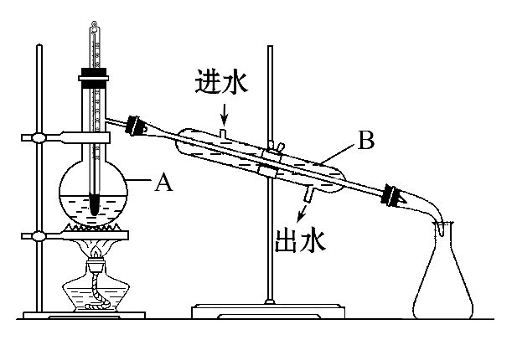
【题组过关】
1.(2016·三明高一检测)如图为实验室制取蒸馏水的装置示意图，根据图示回答下列问题。

Slide 23
(1)写出仪器的名称：A________，B________。
(2)实验时A中除加入自来水外，还需加入少量______
____，其作用是__________。
(3)改正图中两处明显的错误。
①________________________________；
②________________________________。
(4)收集完蒸馏水后，是先撤酒精灯还是先停冷凝水？
________________________________。

Slide 24
【解题指南】解答本题需注意以下两点：
(1)蒸馏操作中温度计测量的是蒸汽的温度，其水银球应置于蒸馏烧瓶支管口处。
(2)为了确保较好的冷凝效果，冷凝管中的水，应该从下口通入上口流出。

Slide 25
【解析】蒸馏时，蒸馏烧瓶A中除加液体外，还应加入沸石(或碎瓷片)，以防暴沸。温度计的水银球在蒸馏烧瓶的支管口处，不能插入液体中。冷凝管B中冷却水的方向应是下口进，上口出，以增强冷凝效果。撤去酒精灯后，还有余热，仍有水蒸气逸出，故后停冷凝水。

Slide 26
答案：(1)蒸馏烧瓶 冷凝管
(2)沸石(或碎瓷片) 防止暴沸
(3)①温度计水银球位置应在蒸馏烧瓶支管口处
②冷凝管进出水方向应是下口进，上口出
(4)先撤酒精灯

Slide 27
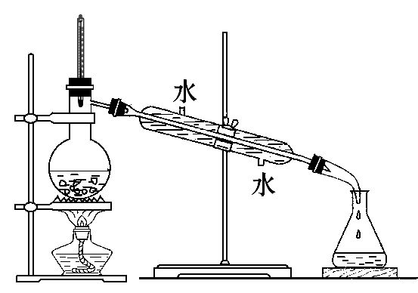
2.(2016·广州高一检测)下图是实验室蒸馏装置图。可利用此装置将海水淡化，下列说法中正确的是( )

Slide 28
A.蒸馏时应将温度计插入海水中
B.蒸馏时冷水的流向应由上而下
C.利用此法淡化海水获得淡水质量高，但能耗大
D.蒸馏时温度计位置应在离液面2～3 cm处

Slide 29
【解题指南】解答本题应注意以下两点：
(1)明确蒸馏中冷却水的流向。
(2)明确蒸馏中温度计水银球的位置。
【解析】选C。蒸馏时温度计测量的是蒸汽的温度，而不是溶液的温度，所以温度计水银球应位于蒸馏烧瓶支管口处，冷却水流向是由下而上。

Slide 30
【补偿训练】
关于蒸馏的实验操作说法正确的是( )
A.蒸馏的原理是利用混合物中各组分的沸点不同实现分离
B.蒸馏烧瓶可以用酒精灯直接加热
C.开始蒸馏时，应该先加热，再开冷凝水；蒸馏完毕，应该先关冷凝水再撤酒精灯
D.苯和水的混合物最好用蒸馏的方法进行分离

Slide 31
【解析】选A。蒸馏是利用液体沸点的不同，分离沸点不同且互溶的液体混合物，故A正确；由于蒸馏烧瓶底面积较大，直接加热受热不均匀，所以在使用时必须垫石棉网，故B错误；冷凝管没有通水或先加热后通水即受热不均匀会使冷凝管破裂，蒸馏完毕，防止蒸气外逸，所以应该先撤酒精灯，再关冷凝水，故C错误；蒸馏是分离沸点不同且互溶的液体混合物，苯和水的混合物不混溶且分层，用分液的方法，先从下口放出水，后从上口倒出苯，故D错误。

Slide 32
二、萃取和分液
1.萃取的三个“三”：
三原则 | 萃取剂选择的“三原则”： ①萃取剂和原溶液中的溶剂互不相溶； ②萃取剂和原溶液中的溶剂、溶质不发生反应； ③溶质在萃取剂中的溶解度要远大于在原溶剂中的溶解度
三仪器 | ①分液漏斗；②烧杯；③铁架台(带铁圈)
三溶剂 | 常见萃取剂：①汽油；②苯；③四氯化碳

Slide 33
2.萃取、分液的操作注意事项：
操 作 | 目 的
振荡过程中要不时旋开活塞放气 | “防止”分液漏斗内部压强过大发生危险
分液时要使分液漏斗的下端管壁紧贴烧杯内壁 | “防止”液体飞溅
分液时要先打开分液漏斗上口的玻璃塞 | “保证”分液漏斗内部气压与外界相同，使液体顺利流下

Slide 34
操 作 | 目 的
下层液体从下口流出 | “防止”上层液体流出
上层液体从上口倒出 | “保证”上层液体尽量少地沾附下层液体

Slide 35
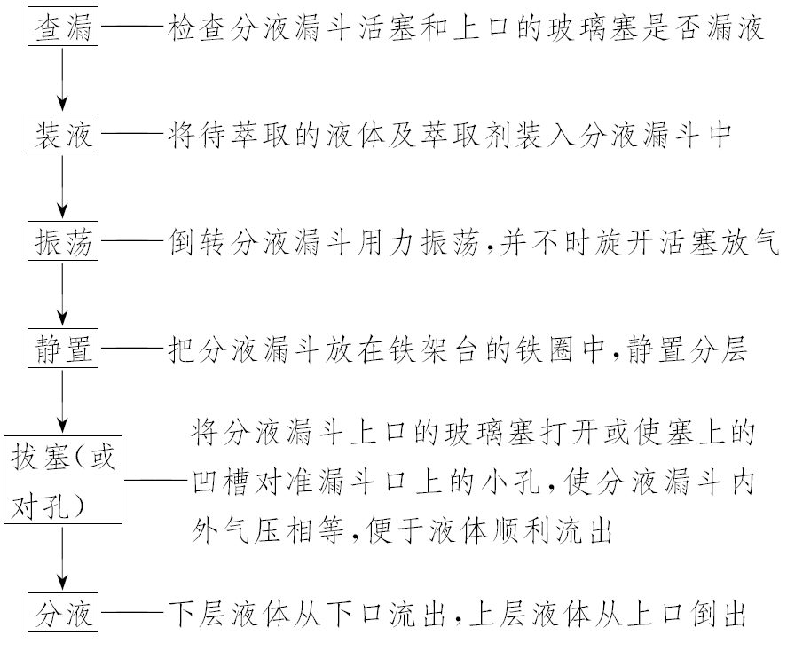
【拓展深化】萃取实验的操作步骤

Slide 36
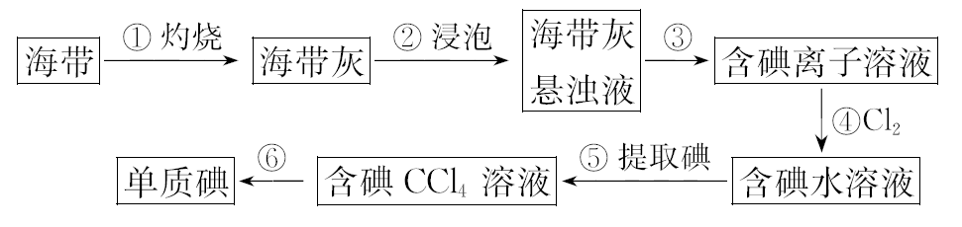
【题组过关】
1.(2016·连云港高一检测)为了从海带中提取碘，某研究性学习小组设计并进行了以下实验：

Slide 37
已知步骤④中反应的化学方程式是Cl₂+2KI====2KCl+ I₂。
请填写下列空白：
(1)步骤③的实验操作名称是____________________。
(2)步骤⑤的操作名称是__________________，除烧杯外，还必须用到的仪器是__________________。
(3)选用CCl₄从碘水中萃取碘的原因是___________。(回答两条即可)

Slide 38
(4)从碘水溶液中提取碘，还可以选用下列_______(填字母)物质作为萃取剂。
a.酒精 b.苯(密度比水小) c.NaCl溶液
(5)步骤⑥的目的是从含碘的四氯化碳溶液中分离出单质碘和回收四氯化碳，该步骤的实验操作名称是_____
__________________________。

Slide 39
【解题指南】解答本题应注意以下两点：
(1)明确萃取用到的仪器。
(2)了解碘与CCl₄互溶，二者沸点不同。

Slide 40
【解析】(1)步骤③是分离难溶性固体与可溶性液体混
合物的实验操作，应为过滤。(2)由于碘单质在水中的
溶解度不如在CCl₄中大，而水与CCl₄又互不相溶，所
以步骤⑤把碘从水中转移到CCl₄的操作名称是萃取；
在萃取操作中，使用的仪器除烧杯外，还必须用到的
仪器是分液漏斗。(3)萃取适合于溶质在不同溶剂中的
溶解性不同，选用萃取剂的原则：①和原溶液中的溶

Slide 41
剂互不相溶，更不能发生化学反应；②溶质在该溶剂中的溶解度要远大于原溶剂。(4)从碘水溶液中提取碘，还可以选用与水互不相溶，且碘的溶解度比在水中大的苯作为萃取剂。(5)步骤⑥的目的是从含碘的四氯化碳溶液中分离出单质碘和回收四氯化碳，由于碘与四氯化碳的沸点不同，二者是互溶的关系，所以分离二者的实验操作方法是蒸馏。

Slide 42
答案：(1)过滤 (2)萃取 分液漏斗
(3)①I₂易溶于CCl₄而难溶于水；②CCl₄和H₂O互不相溶 (4)b (5)蒸馏

Slide 43
【延伸探究】
(1)步骤①灼烧用到的仪器除酒精灯、三脚架外，还有______、________等仪器。
提示：灼烧固体需要用到坩埚，所以还需要坩埚和坩埚钳。

Slide 44
(2)步骤⑤中，含碘的CCl₄溶液应从分液漏斗的______口放出。
提示：下。萃取分层后，含碘的CCl₄溶液在下层，所以应从下口放出。

Slide 45
2.(2014·全国卷Ⅰ改编)已知乙酸异戊酯是难溶于水且密度比水小的液体。在洗涤、分液操作中，应充分振荡，然后静置，待分层后的操作是( )
A.直接将乙酸异戊酯从分液漏斗的上口倒出
B.直接将乙酸异戊酯从分液漏斗的下口放出
C.先将水层从分液漏斗的下口放出，再将乙酸异戊酯从下口放出
D.先将水层从分液漏斗的下口放出，再将乙酸异戊酯从上口倒出

Slide 46
【解析】选D。乙酸异戊酯的密度比水小，所以在分液漏斗中乙酸异戊酯在上层，水在下层，分液时应先将水从下口放出，再把乙酸异戊酯从上口倒出。

Slide 47
【补偿训练】
1.(2016·绵阳高一检测)下列各项操作，其中错误的是( )
A.用酒精萃取溴水中溴单质的操作可选用分液漏斗，而后静置分液
B.进行分液时，分液漏斗中的下层液体从漏斗下口流出，上层液体则从分液漏斗的上口倒出

Slide 48
C.萃取、分液前需对分液漏斗检漏
D.为保证分液漏斗内的液体顺利流出，需将分液漏斗上口的塞子打开
【解析】选A。酒精不能作溴水中提取溴单质的萃取剂，因为酒精和水互溶。

Slide 49
2.(2016·济南高一检测)将碘水中的碘萃取出来的实验中，下列说法错误的是( )
A.分液漏斗使用前要检查它是否漏液
B.萃取剂要求不溶于水，且比水更容易使碘溶解
C.注入碘水和萃取剂，倒转分液漏斗反复用力振荡后立即分液
D.若用苯作萃取剂则分层后上层液体呈紫色

Slide 50
【解析】选C。为防止漏液，使用前要检查分液漏斗是否漏液，故A正确；萃取剂要求不溶于水，且比水更容易使碘溶解，萃取剂与溶质不反应，故B正确；振荡后需静置分层后分液，故C错误；苯的密度比水小，浮在水面上，所以苯作萃取剂则分层后上层液体呈紫色，故D正确。

Slide 51
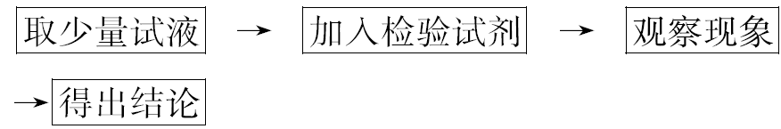
【备选要点】常见离子的检验
1.常用方法：检验离子的常用化学方法有
①沉淀法；②气体法；
③指示剂法；④显色法(如无水硫酸铜遇水显蓝色)；⑤互滴法；⑥不同试剂两两混合法等。
2.检验步骤：

Slide 52

3.常用离子检验试剂及现象：
离子 | 检验试剂 | 实验现象
H⁺ | 石蕊试液 | 呈红色
OH⁻ | ①酚酞试液 ②石蕊试液 | ①呈红色 ②呈蓝色
Cl⁻ | AgNO₃，稀硝酸 | 白色沉淀
 | HCl，BaCl₂溶液 | 加盐酸无沉淀，再加BaCl₂溶液有白色沉淀

Slide 53

【针对训练】
1.某溶液中可能含有较大量的Cl⁻、 、OH⁻等3种阴
离子，如果只取一次该溶液就能够分别将3种阴离子依
次检验而得出结论，下列实验操作顺序正确的是( )
①滴加Mg(NO₃)₂溶液；②过滤；③滴加AgNO₃溶液；
④滴加Ba(NO₃)₂溶液
A.①②④②③ B.④②①②③
C.①②③②④ D.④②③②①

Slide 54
【解析】选B。Ag⁺与Cl⁻、 、OH⁻反应都生成沉淀，
Ba²⁺只与 生成沉淀，Mg²⁺与 、OH⁻生成沉淀，
故加入试剂顺序分别为Ba(NO₃)₂、Mg(NO₃)₂、AgNO₃。
滴加足量Ba(NO₃)₂溶液，如果出现白色沉淀，证明有
，同时除去 ；过滤后，在滤液中加入足量
Mg(NO₃)₂溶液，如果出现白色沉淀，证明有OH⁻，同时
除去OH⁻；过滤后，滴加AgNO₃溶液，如果出现白色沉
淀，证明有Cl⁻。

Slide 55
2.某溶液有Cl⁻、 、 ，要求依次检验出这三种离子，请完成下列实验设计：
检验离子 | 所加试剂 | 实验现象 | 离子方程式
(1) | 稀硝酸
(2) |  | 产生白色沉淀
(3)Cl⁻ |  | 产生白色沉淀

Slide 56
【解析】滴加稀硝酸产生无色气泡，证明含 ，离
子方程式 +2H⁺====CO₂↑+H₂O；检验 用可溶性
钡盐，因还要检验Cl⁻，故应用硝酸钡，离子方程式
Ba²⁺+ ====BaSO₄↓；检验Cl⁻应用硝酸银，离子方
程式Ag⁺+Cl⁻====AgCl↓。

Slide 57
答案：(1)产生无色气泡 +2H⁺====CO₂↑+H₂O
(2)硝酸钡 Ba²⁺+ ====BaSO₄↓
(3)硝酸银 Ag⁺+Cl⁻====AgCl↓

Slide 58


